Slide 1

Initiation Linux
M1- Administration Système et Réseau

Slide 3
    Que représente Linux pour vous ?

Slide 4
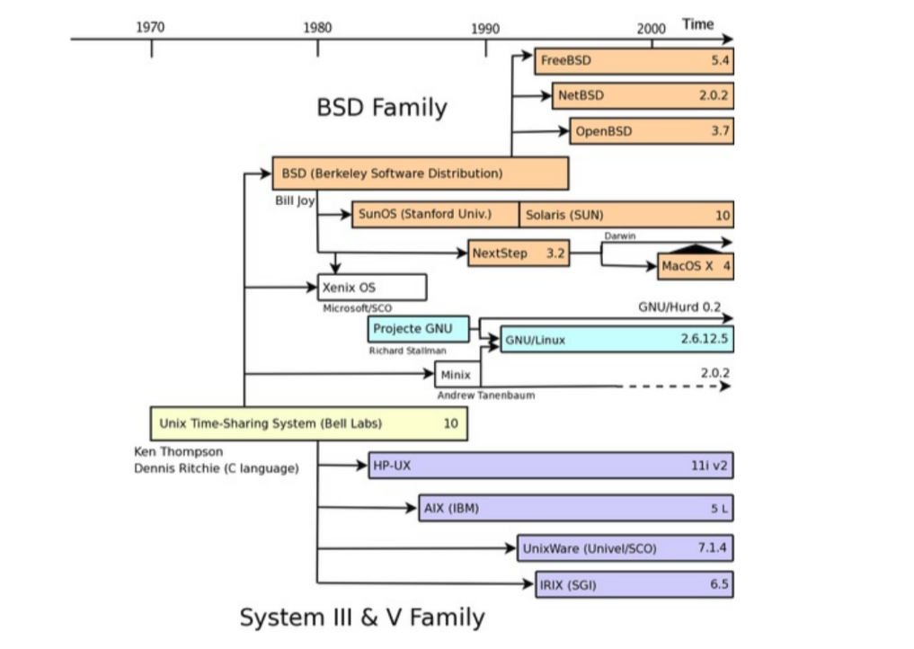
L’histoire

Slide 5
Les caractéristiques
Projet GNU + noyau Linux = Système GNU/Linux
Sa philosophie : tout est fichier
Open Source, multiplateforme, gratuit
Image d’un système difficile à prendre en main

Slide 6
Les distributions Linux
Il existe plusieurs distributions de l’OS Linux :
https://upload.wikimedia.org/wikipedia/commons/1/1b/Linux_Distribution_Timeline.svg
Dont les plus connus du grand public :
Debian :
  Ubuntu
  Linux Mint
Gentoo :
  Chrome OS
SuSE

Slide 7
Les distributions Linux
RedHat :
  Fedora
  CentOS
Arch
Puppy
Android

Slide 8
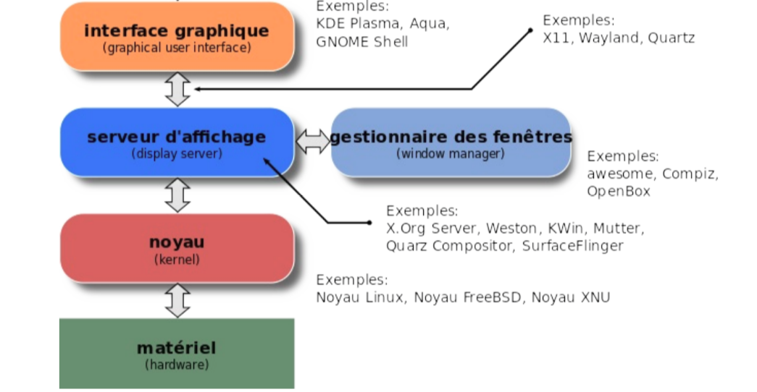
Les Interfaces

Slide 9
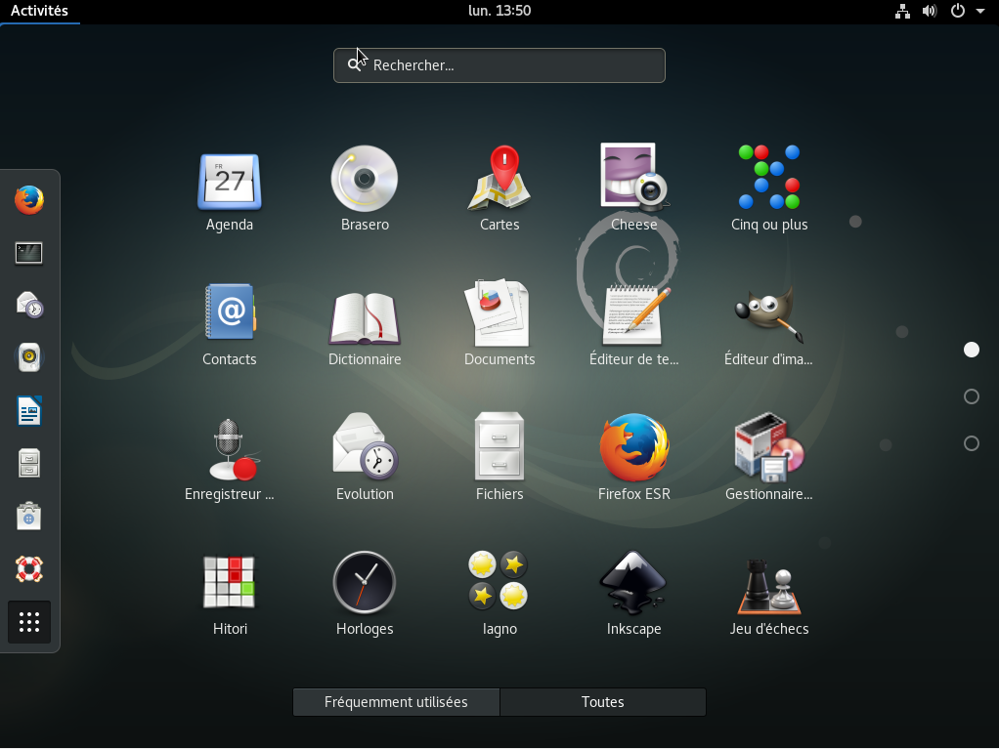
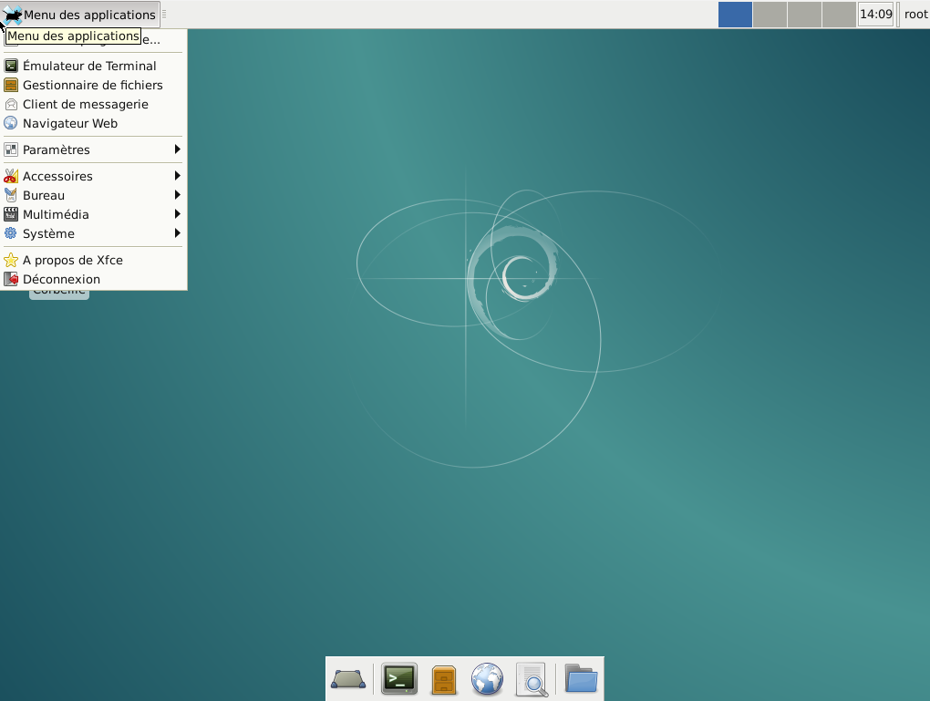
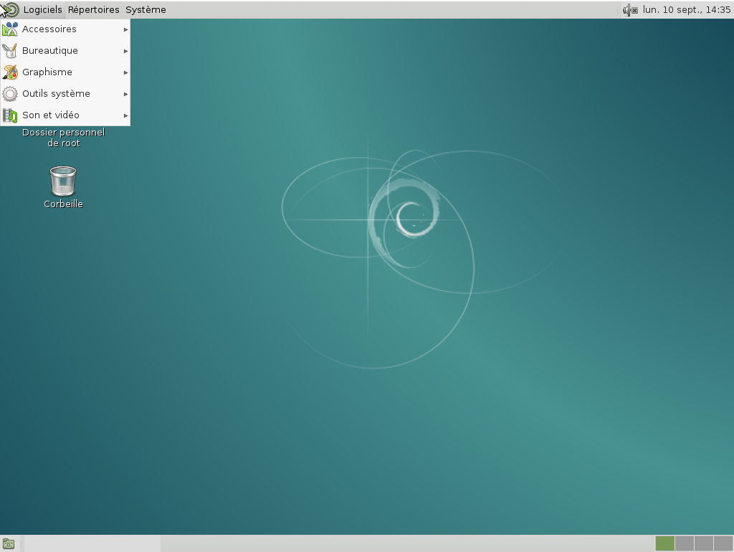
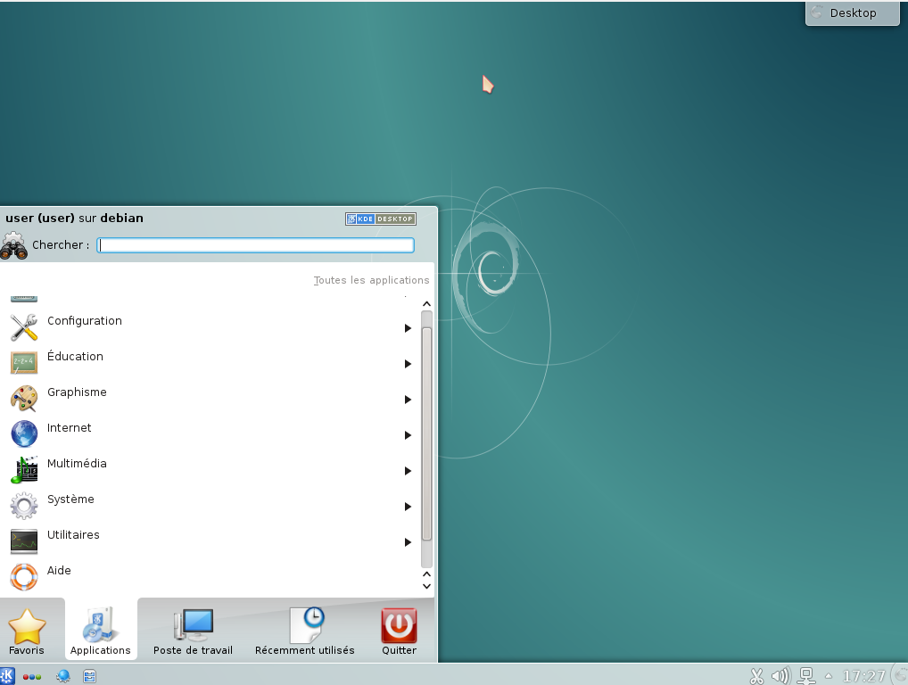
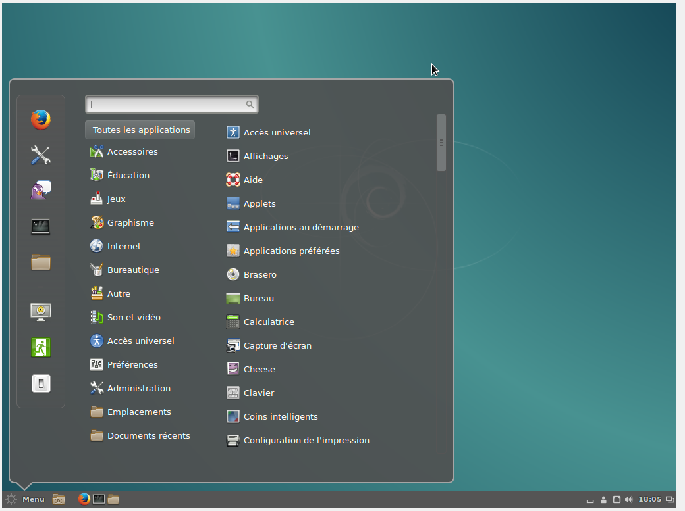
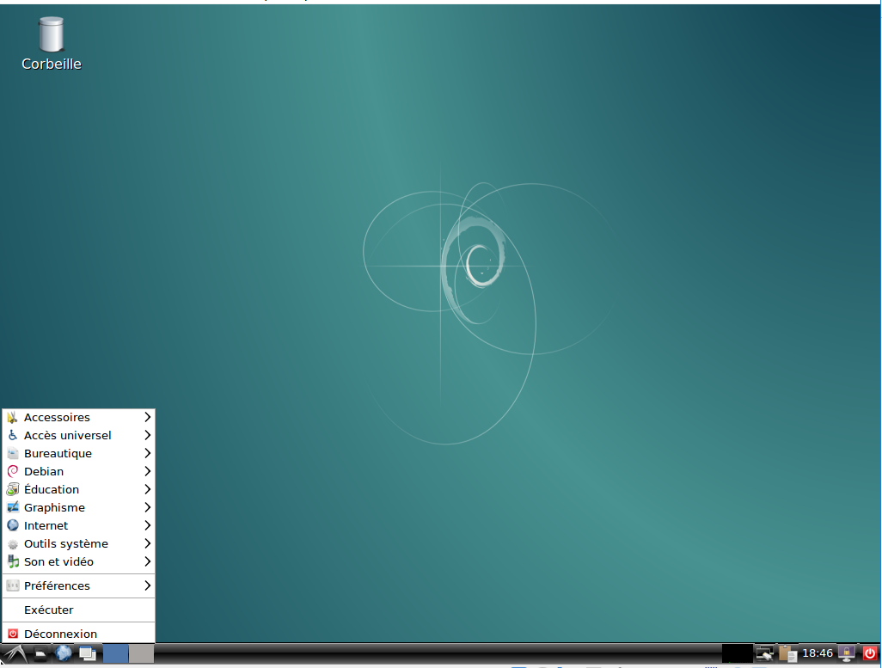
Les Interfaces
Gnome
XFCE
Mate
KDE
Cinnamon
LXDE

Slide 10
Mise en pratique
Installation de linux dans une machine virtuelle

Slide 11
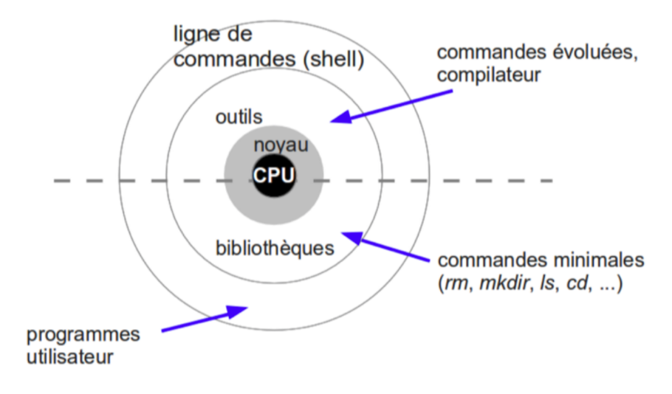
Construction hiérarchique (noyau, interfaces, modules)

Slide 12
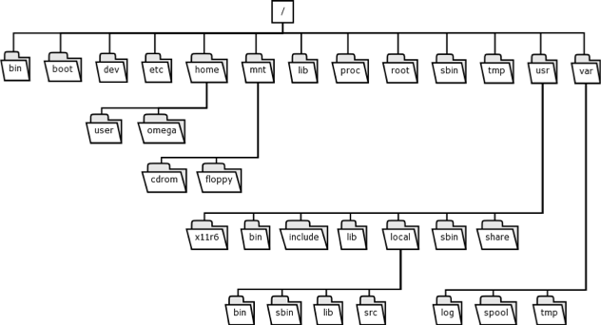
Le système de fichier

Slide 13
Le système de fichier
bin : commandes exécutables de base du système
dev : fichier de représentation des périphériques (devices)
home : répertoire contenant les données des utilisateurs standards. Chaque utilisateur disposera d’un répertoire personnel.
lib : bibliothèque de fonctions utilisées par les programmes.
media : répertoire par lequel les périphériques amovibles seront accessibles (on parle de montage automatique).
mnt : répertoire pour le montage manuel des périphériques.
opt : programmes installés manuellement.
root : répertoire contenant les données de l’administrateur du système.
tmp : les fichiers et répertoires présents sont temporaires et seront effacés automatiquement.
var : données dites variables, comme les fichiers informant sur l’état du système ou d’un programme (logs).

Slide 14
Le système de fichier
boot : contient les fichiers utiles pour le charger (bootloader).
etc : contient les fichiers de configuration du système ainsi que les divers programmes.
proc : contient les informations sur l’état du système et les différents processus en fonction.
sbin : répertoire contenant les exécutables destinés à l’administration du système
usr : contient une arborescence complète pour les données que les utilisateurs peuvent se partager. En principe, le répertoire /usr est le point de montage d'une partition ou d'un disque autre que celui utilisé pour le répertoire racine. Il est monté en lecture seule au démarrage et peut être partagé entre plusieurs machines.
dev/null : on peut envoyer une infinité de données à ce périphérique qui les ignorera...

Slide 15
Le système de fichier
La notion de chemin
Il existe deux types de chemin pour parcourir l’arborescence et le système de fichier sous linux :
    Le chemin absolu
      Consiste à donner le chemin complet en partant de la racine jusqu’au dossier ou fichier désiré.
        Ex : /home/user/Documents/Popschool/Cours/
    Le chemin relatif
      Consiste à donner le chemin complet en partant de là ou nous sommes jusqu’au dossier ou fichier de destination.
        Ex : ../../Télécharger/film/fiction/

Slide 16
Mode console
L’utilisation du terminal ou d’un shell est très utile pour :
      Interpréter des commandes
      Gestion du système
      Gestion des utilisateurs
      Gestion des fichiers
      Gestion des applications
      Gestion des services
      ...

Slide 17
Mode console
L’ouverture d’un terminal ou shell va permettre de lancer des commandes qui doivent respecter la syntaxe suivante :
  commande [-option(s)... ] [argument1 argument2]
  exemple :
  ls -l /home/user/
  ls -a -i -l /home/user/
  ls -ail /home/user/
  cp -R ./dossier1 ~/Bureau/toto/test/
  cp -R ./dossier1 -t ~/Bureau/toto/test/
  Remarque : C’est raccourcies vers ces commandes existent du fait de la présence de la variable d’environnement PATH

Slide 18
Mode console
Les commandes de base
  La commande man est la plus importante. Cette commande man permet d’obtenir directement de l’aide sur le mode de fonctionnement ou la prise en main d’une commande.
    Ex : man env
    Remarque : https://explainshell.com

Slide 19
Mode Console
Exercice
  utilisation de la commande man pour comprendre ce que font les commandes suivantes :
        whoami, pwd, ls, cd, echo, cat
  Faire le TP

Slide 20
Hiérarchie et privilège
Sur Linux on peut déterminer 3 niveaux hiérarchiques
  Utilisateur : c’est le plus bas niveau, il ne possède aucun droit pouvant mettre en danger le système. Il se contente d’utiliser sa machine pour les tâches métiers.
  Sudo : c’est un utilisateur avec des droits supérieurs permettant d’agir de façon limitée sur le système.
  Root : c’est le chef du système. Il est capable de manipuler entièrement le système, de faire toutes les actions pouvant modifier le fonctionnement de la machine et ses composants.

Slide 21
Hiérarchie et privilège
Escalade des privilèges
Root
Affecte les droits
Sudo
Élévation des Droits
Utilisateur

Slide 22
Hiérarchie et privilège
Repérer le mode
En utilisateur simple
  user@debian:~$
    Pour passer du user en root : su + mot de passe du root
En root
  root@debian:/home/user#

Slide 23
Gestions des droits
Unix est un système multi-utilisateurs. Les utilisateurs y sont rassemblés par groupes. Chaque utilisateur est donc identifié dans le système par :
    Son login = numéro unique : l’uid
    Son groupe = numéro unique : le gid
Le système gère la correspondance entre identifiant symbolique et numérique via des fichiers textes :
    login et uid via le fichier /etc/passwd
    groupe et gid via le fichier /etc/group

Slide 24
Droits d’accès
Chaque fichier :
  Appartient à un utilisateur (son propriétaire) et à un groupe.
  Possède des droits d’utilisation applicables :
      A son propriétaire (u : user)
      Aux utilisateurs du groupe (g : group)
      Aux utilisateurs n’appartenant pas à son groupe (o : other)
Pour chacune des catégories, il existe trois types de droits :
    Lecture : autoriser la lecture du contenu
    Écriture : autoriser la modification du contenu
    Exécution : autoriser l’exécution du contenu

Slide 25
Droits d’accès
L’option -l de ls permet de voir les droits d’accès d’un fichier. Pour chacun des trois cas d’application les droits sont affichés par une chaîne de caractères avec la représentation suivante :
        r : read , lecture
        w : write, écriture
        x : execute , exécution
        - : indique qu’il n’y a pas de droit attribué.

Slide 26
Droits d’accès
La modification se fait avec la commande chmod en mode root.
La syntaxe est la suivante :
        chmod <mode> <fichier>
Il y a deux façons pour réaliser le changement :
      Sous la forme symbolique
      Sous la forme numérique

Slide 27
Droits d’accès
Chmod (forme symbolique)
Les modifications à effectuer sur le mode courant sont spécifiées par un code dont la syntaxe est :
        <personne> <action><accès>
Ex : chmod a+r fichier.txt
<personne> |  | <action> |  | <accès>
u | propriétaire | + | ajouter | r | lecture
g | groupe | - | enlever | w | écriture
o | autres | = | initialiser | x | exécution
a | tous

Slide 28
Droits d’accès
Chmod (forme numérique)
Les différentes combinaisons de droits d’accès peuvent être représentées par :
  Ex : chmod 700 fichier.txt
symbolique | binaire | Octal
--- | 000 | 0
--x | 001 | 1
-w- | 010 | 2
-wx | 011 | 3
r-- | 100 | 4
r-x | 101 | 5
rw- | 110 | 6
rwx | 111 | 7

Slide 29
Sécurité sur les droits
L ‘attribution des droits est une chose essentielle en terme de sécurité.
Il faut être bien conscient des droits que l’on affecte aux différents utilisateurs ainsi que l’impact occasionné.
Il est interdit de donner les droits 777 à un fichier.

